Slide 1

苏教版 六年级 语文 上册 第三组
一本男孩子必读的书

Slide 2
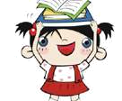
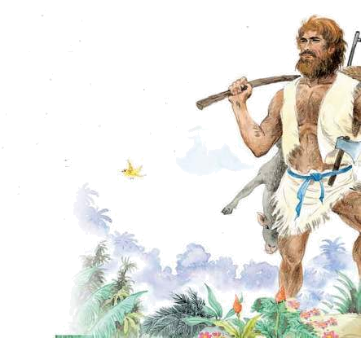
《鲁滨逊漂流记》简介
《鲁滨逊漂流记》是笛福的代表作，是一部流传很广，影响很大的文学名著。它表现了强烈的资产阶级进取精神和启蒙意识。作者用生动逼真的细节把虚构的情景写得使人如同身临其境，使故事具有强烈的真实感。小说主人公鲁滨逊也成为欧洲文学史上一个著名的文学形象。

Slide 3
自读要求：
1、读准字音，读通语句，读懂内容。
2、课文中的“我”是谁？他得到一本怎样的书？
3、课文围绕“书”，从哪几个方面展开了叙述？

Slide 4
我能行
jiāo
zhān
jiāo
sōu
胶
粘
礁
艘
胶卷
粘贴
暗礁
一艘船
Notes:
用鼠标点击生字，依次出现该字的拼音和组词。

Slide 5
我能行
jù
kuānɡ
chǒu
锯
筐
丑
钢锯
箩筐
丑陋
Notes:
用鼠标点击生字，依次出现该字的拼音和组词。

Slide 6
请同学们读课文，思考：主人公得到的是一本怎样的书？
⒈这本书是爷爷赠给爸爸，爸爸又赠给了“我”的一本三代相传的书。
⒉这是一本扉页上写有爷爷给爸爸的赠言“这是一本男孩子必读的书”和爸爸写给“我”的赠言“学会生存”的书。

Slide 7
请同学们读课文，思考：主人公得到的是一本怎样的书？
⒊这是一本历险小说，主人公鲁滨逊是一个聪明机智而又具有坚强毅力的人，他在一座荒芜人烟的小岛上有一段长达28年的历险生活。
⒋这是一本让“我”非常喜欢的书，给了“我”启迪和希望的书。

Slide 8

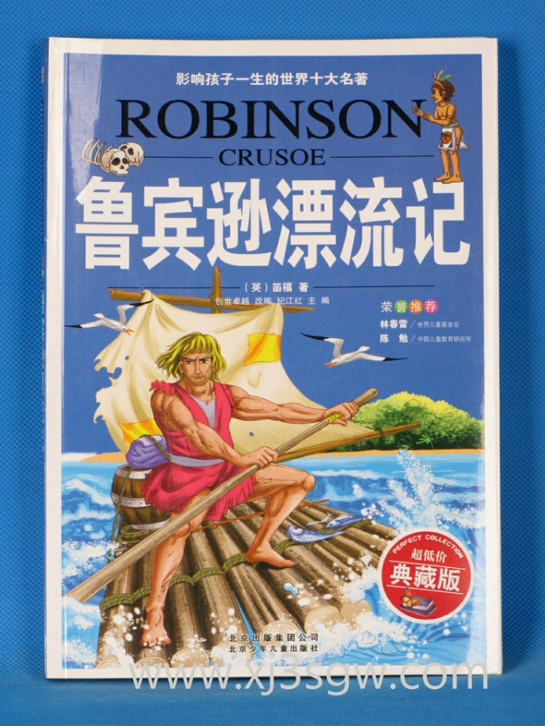

Slide 9
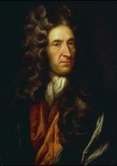
丹尼尔·笛福
丹尼尔·笛福（Daniel·Defoe 1660—1731），英国作家，英国启蒙时期现实主义小说的奠基人，被誉为“小说之父”。其代表作《鲁滨逊漂流记》闻名于世，被誉为“英国文学史上第一部
长篇小说”，鲁滨逊也成为与困难抗争
的典型模范。

Slide 10
《鲁滨逊漂流记》这部历险小说究竟写的是什么内容？
小说描写了鲁滨逊在一座荒芜人烟的小岛上有一段长达28年的历险生活。

Slide 11
要能在一座孤岛上生活28年需要什么？这些东西都是现成的吗？鲁滨逊是怎样获得这些生活必须品的呢？请同学们仔细阅读课文7～11自然段，画出体现鲁滨逊聪明机智、坚强毅力的词句多读几遍。

Slide 12
汇报交流，理解鲁滨逊的聪明机智、坚强毅力。
（1）一开始鲁滨逊靠什么为生，他做了些什么？
做木筏，把食物等一一送到岛上，搭帐篷，靠剩下的食物生存。

Slide 13
汇报交流，理解鲁滨逊的聪明机智、坚强毅力。
（2）这些食物非常有限，为了维持生活鲁滨逊又做了些什么？
种植大麦和水稻，制作粗糙的面包，捕捉并驯养山羊作为肉食来源，养鹦鹉做伴，做家具。

Slide 14
汇报交流，理解鲁滨逊的聪明机智、坚强毅力。
（３）鲁滨逊在岛上的生活怎样？
鲁滨逊的生活从一开始的孤独、艰难到后来充实而幸福。

Slide 15

集体交流
读到这里，你们觉得这部小说的内容有吸引力吗？你们还想了解些什么？
请同学们说说自己的感受吧！

Slide 16
吴缅喜欢上了书中的一句名言，这句名言的内容是什么？
一个具有大无畏冒险进取精神的人，即使在恶劣的环境中，也终将成为一个成功者，一个英雄。
你是怎样理解这句名言的？

Slide 17
空想是不可能实现的，空想家永远做不成想做的事情。鲁滨逊明白这个道理，更清楚自己的处境，如果只幻想着生活出现奇迹，总坐着幻想现实会发生改变，自己必然会被这个孤岛给吞噬。他懂得这个道理，所以才能振作，才有求生的欲望与动力。

Slide 18
。。。。。。。。。。。。。。。。。。。。。。。
吴缅还喜欢上了书中的一句名言，这句名言的内容是什么？你又是怎么理解的呢？
“害怕危险的心理比危险本身还要可怕一万倍。”
勇敢面对困难或者灾难，才有机会战胜它。一个具有大无畏冒险进取精神的人，即使在恶劣的环境中，也终将成为一个成功者，一个英雄。

Slide 19
读书要读出自己的感受，课文中的吴缅读《鲁滨逊漂流记》后有什么感受？
——很喜欢笛福在书中的一句名言。
——非常喜欢鲁滨逊这个人物。
——要把这本书珍藏起来，传给儿子。

Slide 20
除了理解一些名言的意思外，老师觉得读书的时候还要能发挥想象力，想象出人物的形象，吴缅在读书的过程中慢慢勾画出鲁滨逊的样子，让我们来读读课文第十四段。

Slide 21
这篇课文不仅是日记，而且是一篇优秀的读书笔记，学了课文你能不能说出这篇读书笔记主要围绕哪些方面展开的？
①书的来历
②书的主要内容
③读书的感受

Slide 22
对于我们来说，培养正确的人生观、价值观，是非常重要的，而这些宝贵的知识财富，很多都在前人所留下的名著中。名著中，有着引人入胜的环境描写，有着令人深思的人生道理，有着积极向上的精神观念等等。所以，读名著能使我们学到很多东西。

Slide 23
理解·传书
1、爷爷为什么把书传给爸爸，爸爸又为什么要把这本书传给“我”呢？
2、如果你是吴缅，要把这本书传给你的儿子，你会写一句什么话呢？
3、为什么说这是一本男孩子必读的书？女孩子要不要读？

Slide 24

课外作业
１.课后写一篇读后感。
２.收集有关激励人心的名言或警句。

Slide 25

再见!

